Slide 1
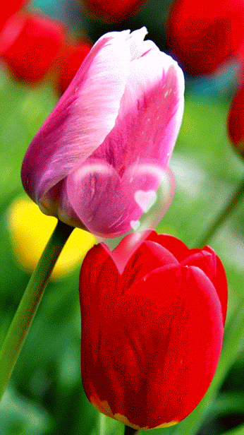
Viver é assim...
Versos da poetisa
Luisa Zacarias
Divulgação
Luisa Zacarias slides
www.sergrasan.com

Slide 2
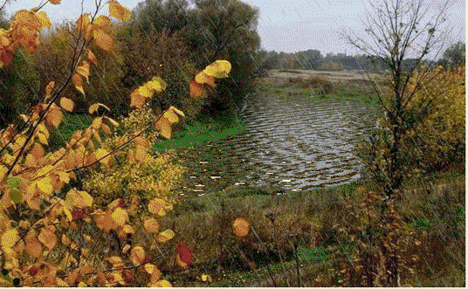
Viver de amor
é presentear
a vida a dois.

Slide 3

Viver de amor
é consolar o outro
na alegria ou tristeza.

Slide 4
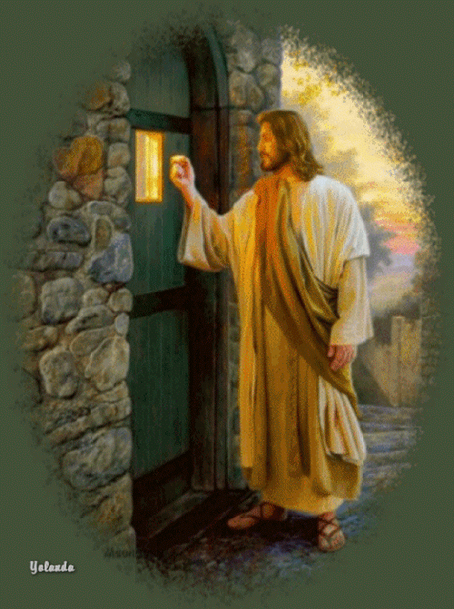
Deus já nos ama
então que nós façamos
nossa parte aqui
na terra.

Slide 5

Viver e amar
é algo que vai
além de nós...

Slide 6
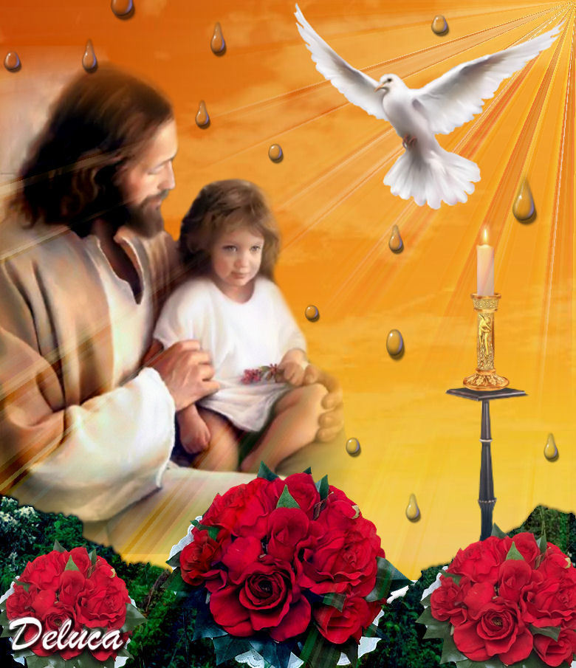
E ELE
é o nosso Salvador
O nosso Pastor
O nosso amigo
MAIOR
O nosso PAI...

Slide 7

Quantas maravilhas
ELE nos deu
para que saibamos
adorar e preservar

Slide 8

Eu lhe doei
minha vida
meu amor
meus filhos...
A ELE me entreguei
de coração e alma.

Slide 9

A esperança
Nunca a devemos perder
Pois com ela
sempre vencer

Slide 10
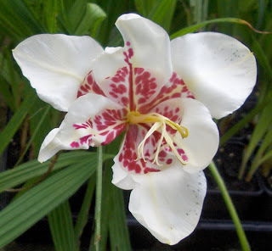
Até na flor
vimos o amor
Nela brota sempre
com entusiasmo

Slide 11
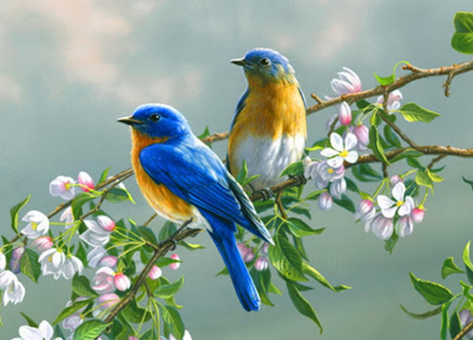
Viver com fé
e esperança
É uma mais
valia no caminhar

Slide 12

No calor humano
sempre...brota
A esperança
também

Slide 13

Caminhar na
sua plenitude
É viver o amor
sem tréguas

Slide 14

VIVER É ASSIM...
Esperança e fé sempre
...no nosso coração
É como limpar das cinzas
e acordar prá razão...

Slide 15

CRÉDITOS- 20/10/2015
VERSOS. LUISA ZACARIAS
FORMATAÇÃO: NORMA SILVEIRA MORAES
MÚSICA. ERNESTO COTAZAR. MY JULIE
IMAGENS: PESSOAIS, DE LUISA E DA INTERNET
E GOOGLE GIFS
DIVULGAÇÃO
LUISA ZACARIAS SLIDES
WWW.SERGRASAN.COM

